Slide 1
Lavoisier
Par Anne Laliberté

Slide 2
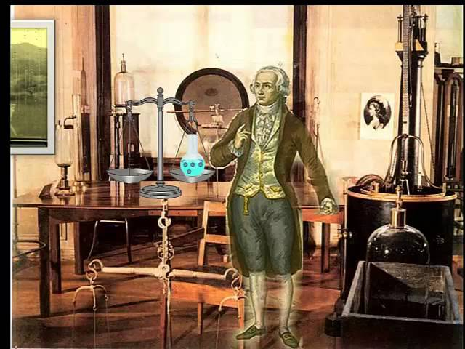
Nom : Antoine Lavoisier
Nationalité: Français
Drapeau:
Période de temps: 1743 à 1794
Découverte:

